Slide 1
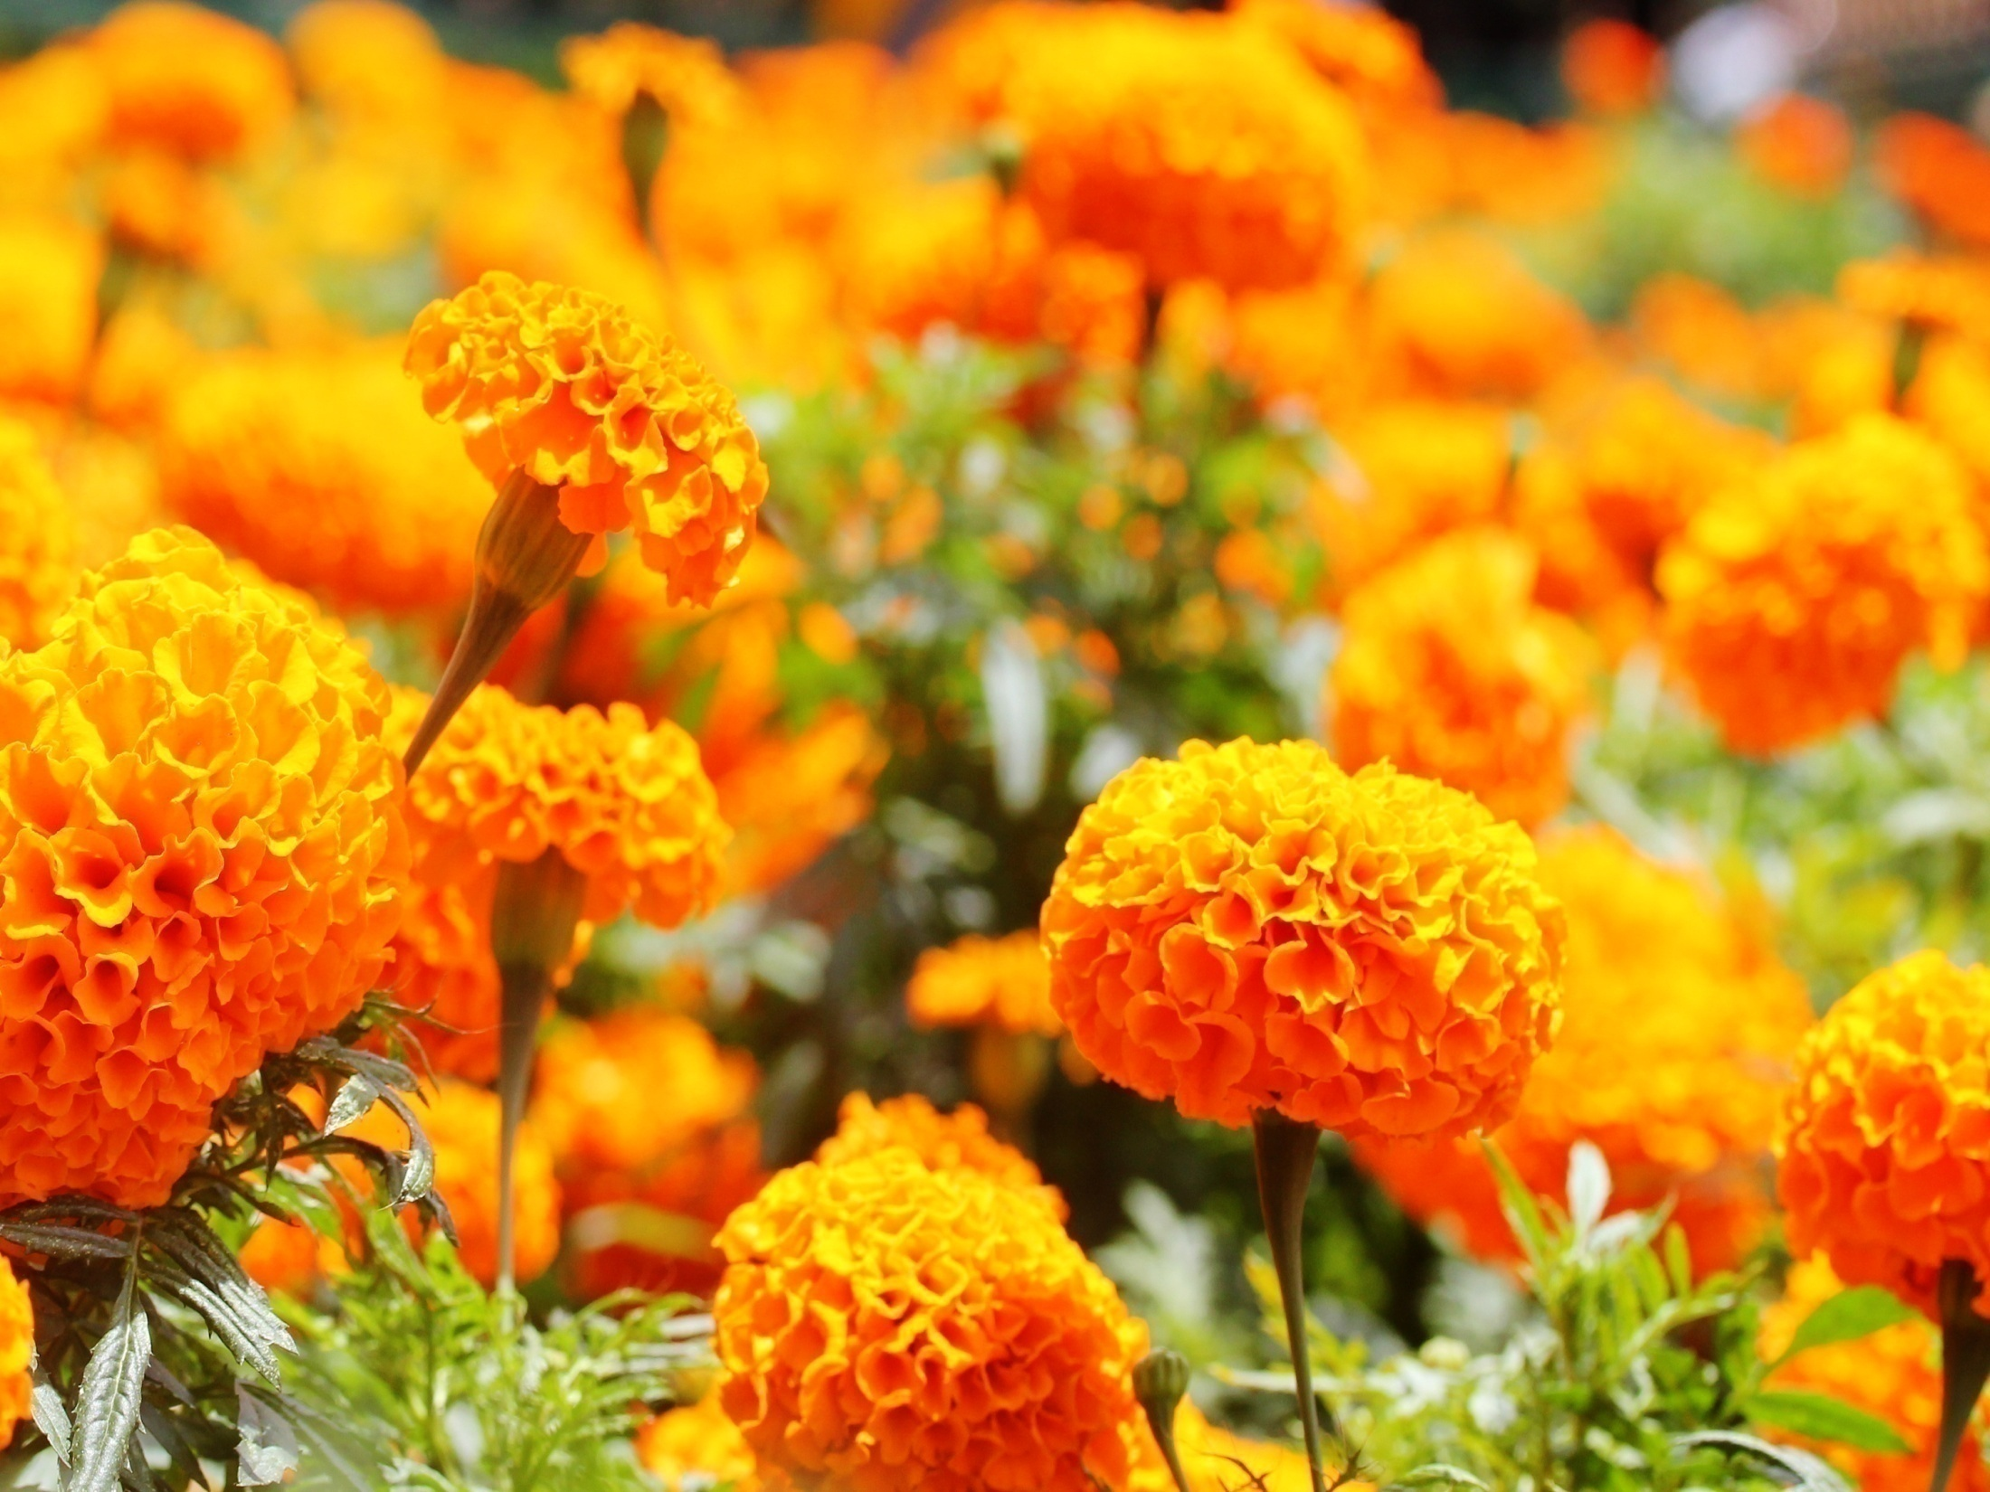
স্বাগতম
Notes:
শুভেচ্ছা বিনিময়

Slide 2
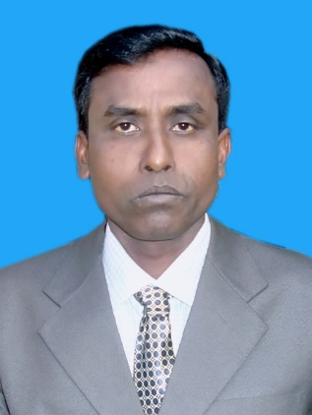
মোঃ এনতাজ আলী প্রামানিক
সিনিয়র শিক্ষক
কোচড়া বাদলঘাটা উচ্চ বিদ্যালয়
মান্দা, নওগাঁ
মোবাইলঃ ০১৭১৩৭৭২৫৫৬
E-mail: antazmaster@gmail.com

Slide 3
পাঠ পরিচিতি
শ্রেণি : নবম
বিষয় : তথ্য ও যোগাযোগ প্রযুক্তি
অধ্যায় : প্রথম
সময় : ৪0 মিনিট

Slide 4
বিশ্বজগত দেখব আমি আপন হাতের মুঠোয় পুরে’
Notes:
শুভেচ্ছা জ্ঞাপন

Slide 5
একুশ শতক
এবং
তথ্য ও যোগাযোগ প্রযুক্তি

Slide 6
শিখন ফল
এই পাঠ শেষে শিক্ষার্থীরা যা শিখবে ..
বিভিন্ন ক্ষেত্রে তথ্য ও যোগাযোগ প্রযুক্তির অবদান অনুধাবন ও তা ব্যাখ্যা করতে পারবে ।
Globalization ও Internationalization কী তা বলতে পারবে।
পৃথিবীর বুকে মাথা উঁচু করে দাঁড়াতে হলে কোন কোন বিষয়ে দক্ষতা অর্জন করতে হবে তা বিশ্লেষন করতে পারবে ।

Slide 7
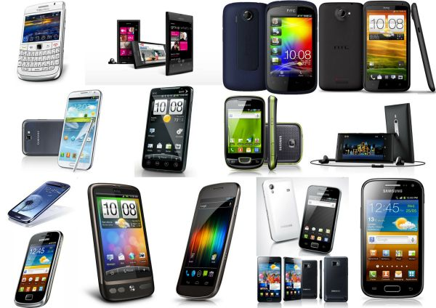
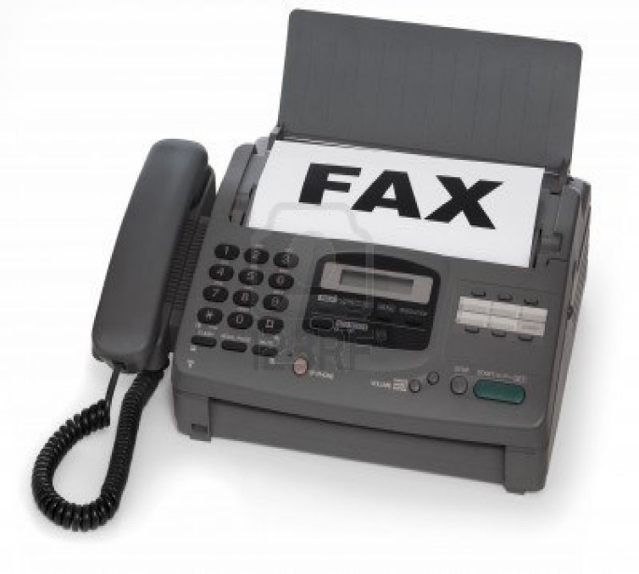

Slide 8
ইন্টারনেট ব্যবহার করে স্কাইপ/ভাইবার/গুগল টক/ ফেসবুকের ভিডিও চ্যাটিং মাধ্যমে পৃথিবীর যে কোন প্রান্তে ছবিসহ কথা বলা যায়।

Slide 9
জরুরী প্রয়োজনে ভিডিও কনফারেন্স এর মাধ্যমে
দূরবর্তী স্থান থেকে আলোচনায় অংশগ্রহণ ও
গুরুত্বপূর্ণ সিদ্ধান্তে উপনিত হওয়া যায়।

Slide 10
একুশ শতকে তথ্য ও যোগাযোগ প্রযুক্তি তথা ইন্টারনেট ব্যবহারের মধ্যদিয়ে আজকাল যেকোনো স্থান থেকে Virtual Office-এ কাজ করা যায়

Slide 11
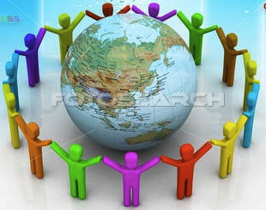
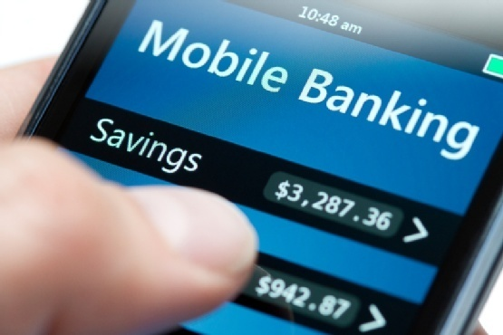
একুশ শতকের সম্পদ হচ্ছে তথ্য বা জ্ঞান
ইন্টারনেট ব্যবহারের ফলে পুরো পৃথিবীটা এখন একটি গ্লোবাল ভিলেজে পরিণত হয়েছে
বাংলাদেশে তথ্য ও যোগাযোগ বিকাশের ফলে আমরা মোবাইল ব্যাংকিং সর্বত্র সকলের হাতে পেয়েছি

Slide 12
একক কাজ
১। তথ্য ও যোগাযোগ প্রযুক্তি কি ?
২। Globalization ও Internatiolization বলতে কী বোঝায়?

Slide 13
সমা্ধানঃ
১। যে প্রযুক্তির মাধ্যমে তথ্য সংগ্রহ , এর সত্যতা ও বৈধতা যাচাই , তথ্য সংরক্ষণ , প্রক্রিয়াকরণ , তথ্য আদান প্রদান ও যোগাযোগ স্থাপনে ব্যবহৃত যে কোন প্রযুক্তিকে বলে তথ্য ও যোগযোগ প্রযুক্তি ।
২। পৃথিবীর মানুষ এখন একুশ শতকের মুখোমুখী হওয়ার জন্য আলাদাভাবে প্রস্তুতি নিতে শুরা করেছে ।এগিয়ে যাচ্ছে বাংলাদেশও ।
বিশ্বায়নের ( Globalization) কারনে দেশের সীমা দেশের গণ্ডি ছাড়িয়ে ছড়িয়ে পড়েছে সারা পৃথিবীতে । এদেশের লক্ষ লক্ষ মানুষ সারা পৃথিবীতে ছড়িয়ে আছে । তারা যে যেখানে আছে সেই অংশটুকুই বাংলাদেশ ।
আবার বাংলাদেশের অধিবাসী হয়েও তারা পৃথিবীর অন্য দেশের নাগরিক হয়ে বেঁচে আছে । এটি Internationalization

Slide 14
জোড়ায় কাজঃ
জ্ঞান ভিত্তিক সমাজ তৈরী করার বিপ্লবে অংশ নিতে হলে কোন কোন দক্ষতা থাকা প্রয়োজন তার একটি তালিকা তৈরী কর ।

Slide 15
সমাধানঃ
পারষ্পরিক সহযোগিতার মনোভাব, যোগাযোগ দক্ষতা , সুনাগরিকতব , সমস্যা সমাধানে পারদর্শী, বিশ্লেষণী চিন্তন দক্ষতা , সৃজনশীলতা , তার সাথে তথ্য ও যোগাযোগ প্রযুক্তিতে পারদর্শিতা ।

Slide 16
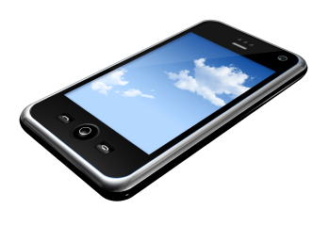

Slide 17
দলীয় কাজঃ
রেডিও, স্মার্টফোন ও কম্পিউটারের মধ্যে কোন প্রযুক্তির মাধ্যমে পৃথিবীর যে কোন দেশ/ স্থানের সাথে মনের ভাব আদান প্রদান করা যায় এবং কেন ?

Slide 18
মূল্যায়নঃ
১। একুশ শতাব্দীতে কতটি ধারণার জন্ম হয়েছ ?
(ক) দুটি (খ) তিনটি (গ) চারটি (ঘ) পাঁচটি
২। নতুন পৃথিবীর অলিখিত নিয়ম কোনটি ?
(ক) বিশ্বায়ন (খ) আন্তর্জাতিকতা (গ) সৃজনশীলতা (ঘ) যোগাযোগ দক্ষতা
৩। একুশ শতকের পৃথিবী ----
i. জ্ঞানভিত্তিক অর্থনীতির উপর দাঁড়াতে শুরু করেছে
ii. বিশ্বায়ন ও আন্তর্জাতিকতা নির্ভর ।
iii. এর সম্পদ হচ্ছে শিল্প ও বানিজ্য ।
নিচের কোনটি সঠিক ?
(ক) i (খ) I ও ii (গ) i ও iii (ঘ) i , ii ও iii

Slide 19
আর কোন প্রশ্ন ?

Slide 20
বাড়ির কাজঃ
যারা জ্ঞান ভিত্তিক সমাজ তৈরীর কাজে অংশ নেবে তারাই পৃথিবীর চালিকা শক্তি হিসেবে কাজ করবে – কথাটির সত্যতা মূল্যায়ন কর ।

Slide 21
ধন্যবাদ

